Slide 1

D”P gva¨wgK Z_¨ I †hvMv‡hvM cÖhyw³

Slide 2
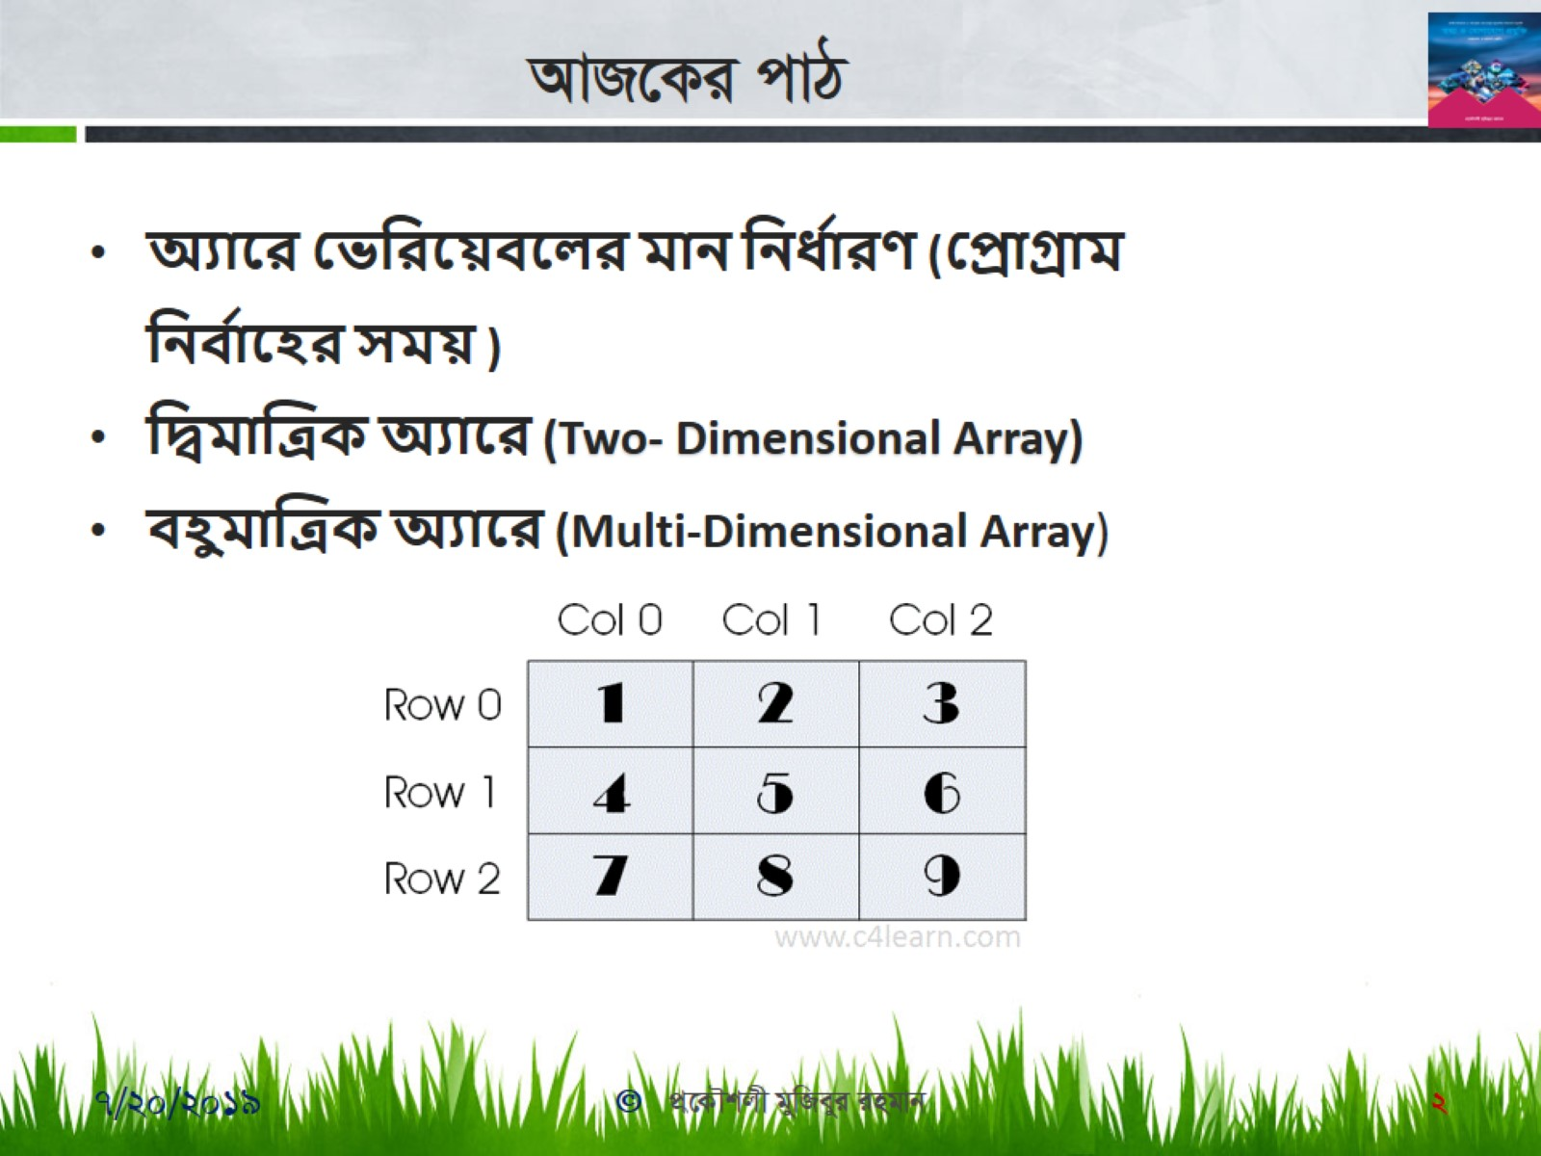

Slide 3
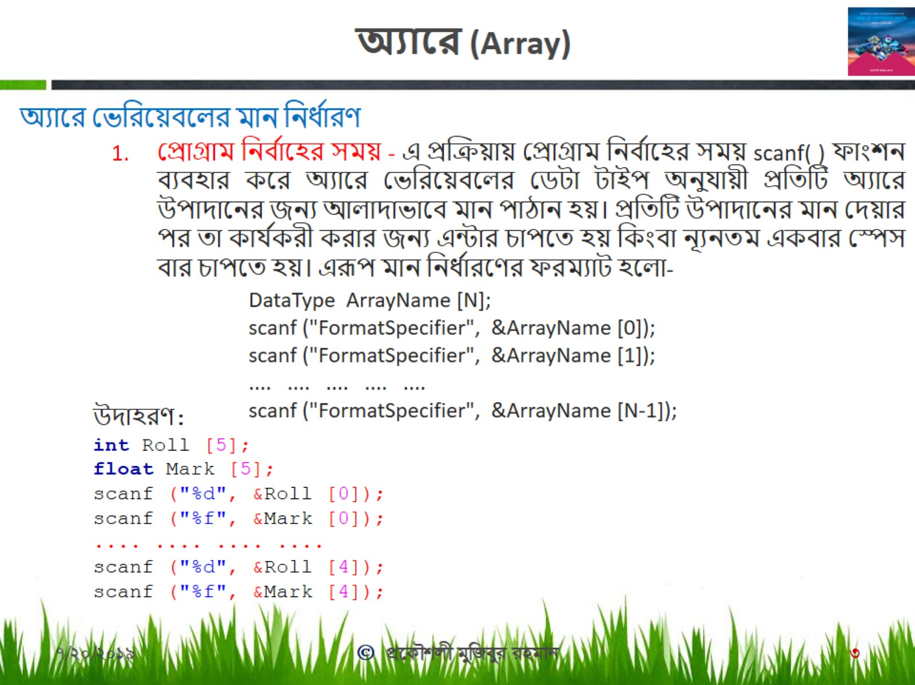
অ্যারে (Array)

Slide 4
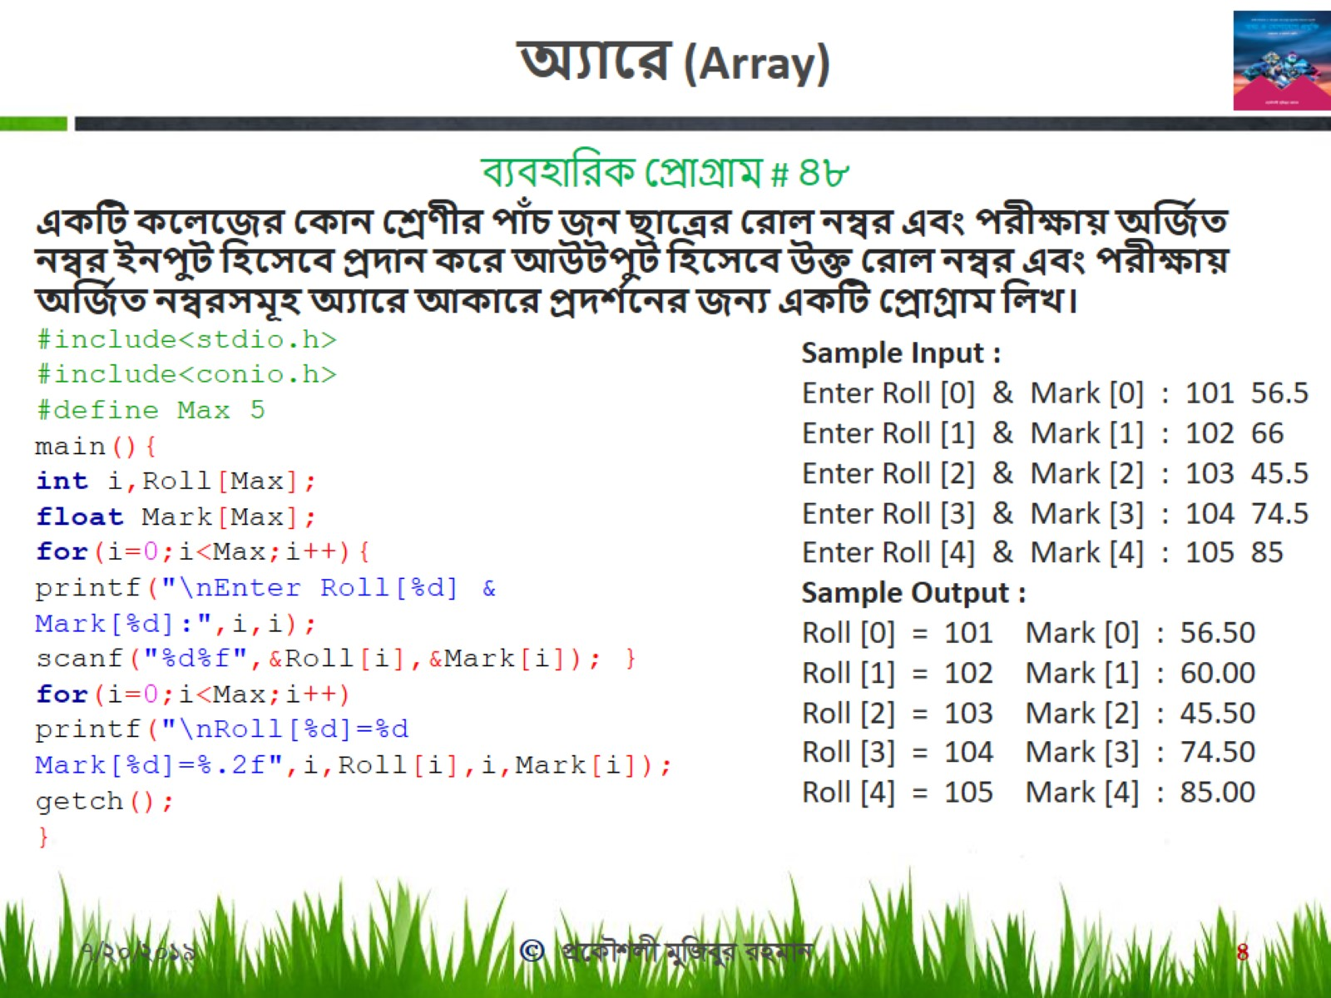
অ্যারে (Array)

Slide 5
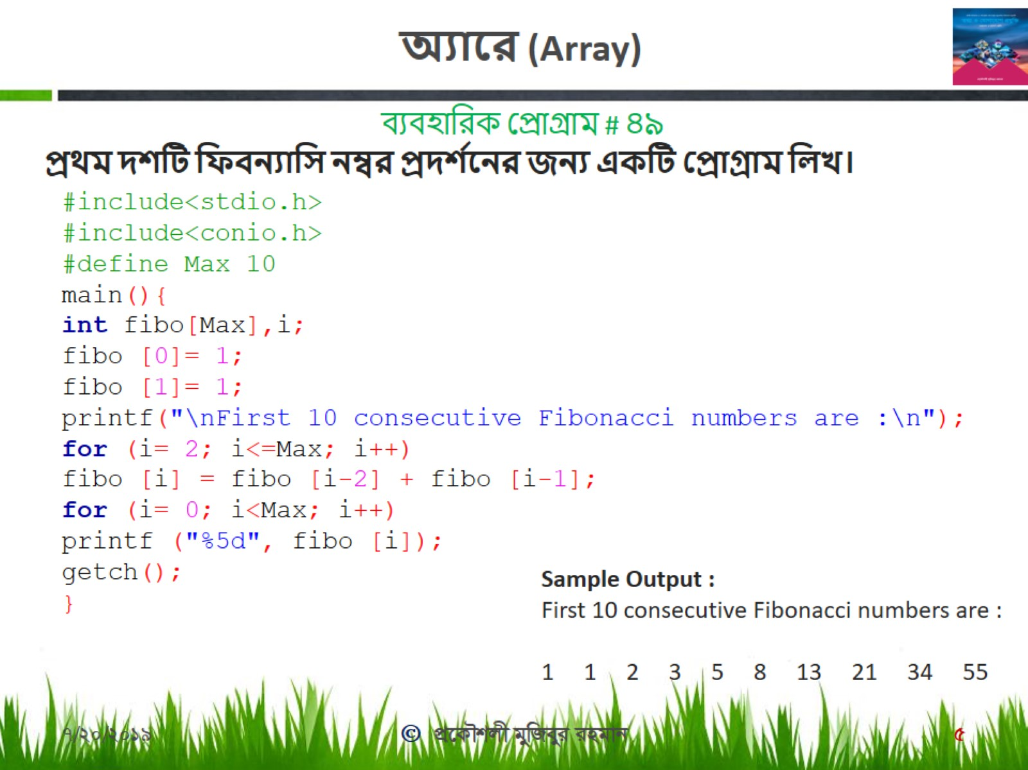
অ্যারে (Array)

Slide 6
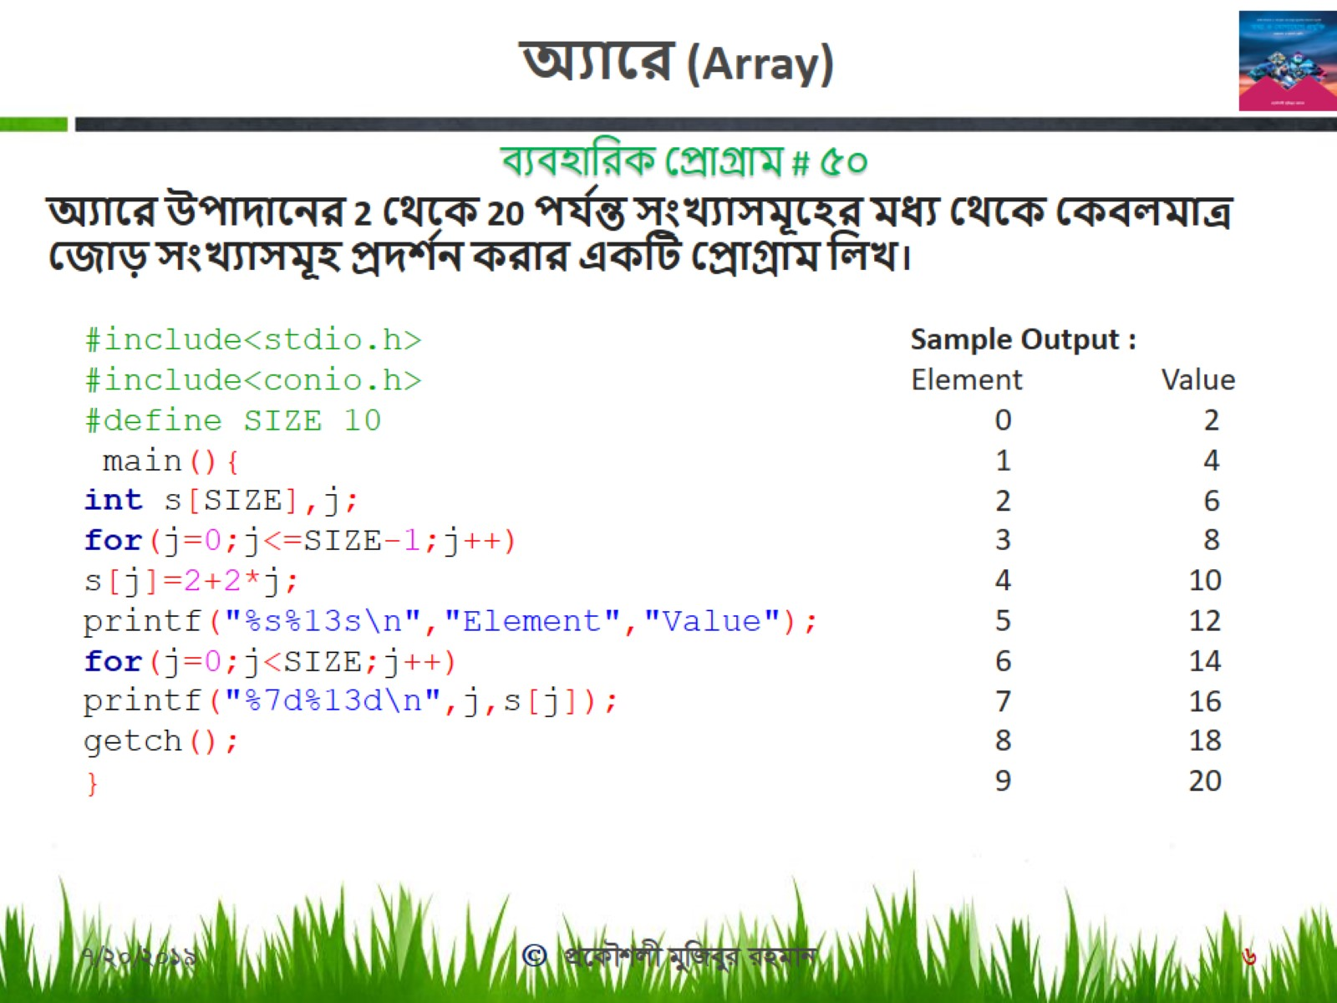
অ্যারে (Array)

Slide 7
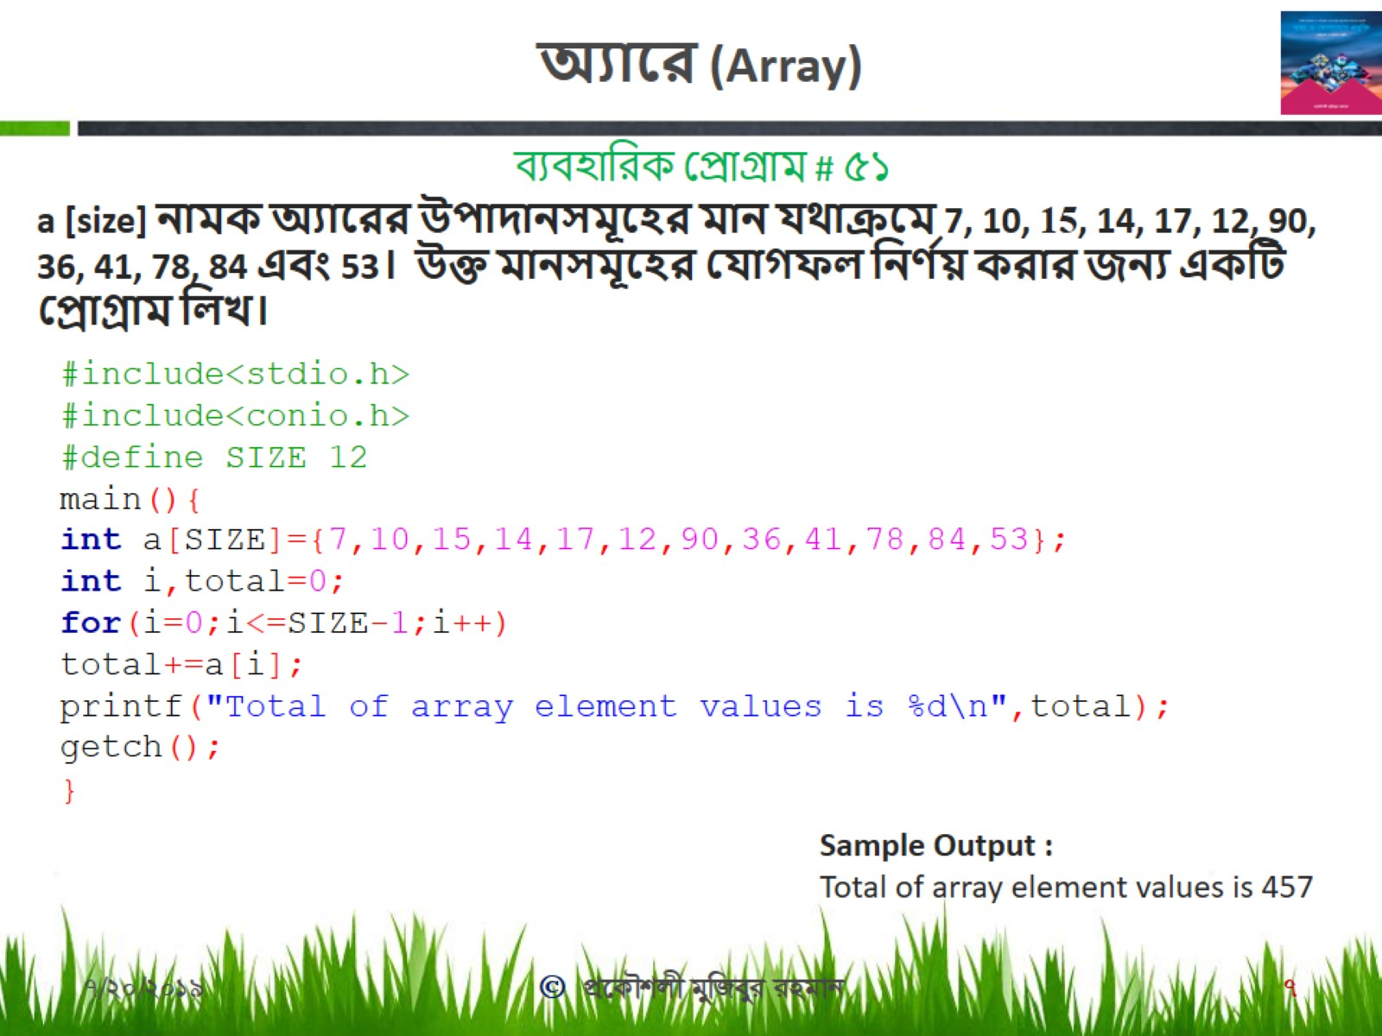
অ্যারে (Array)

Slide 8
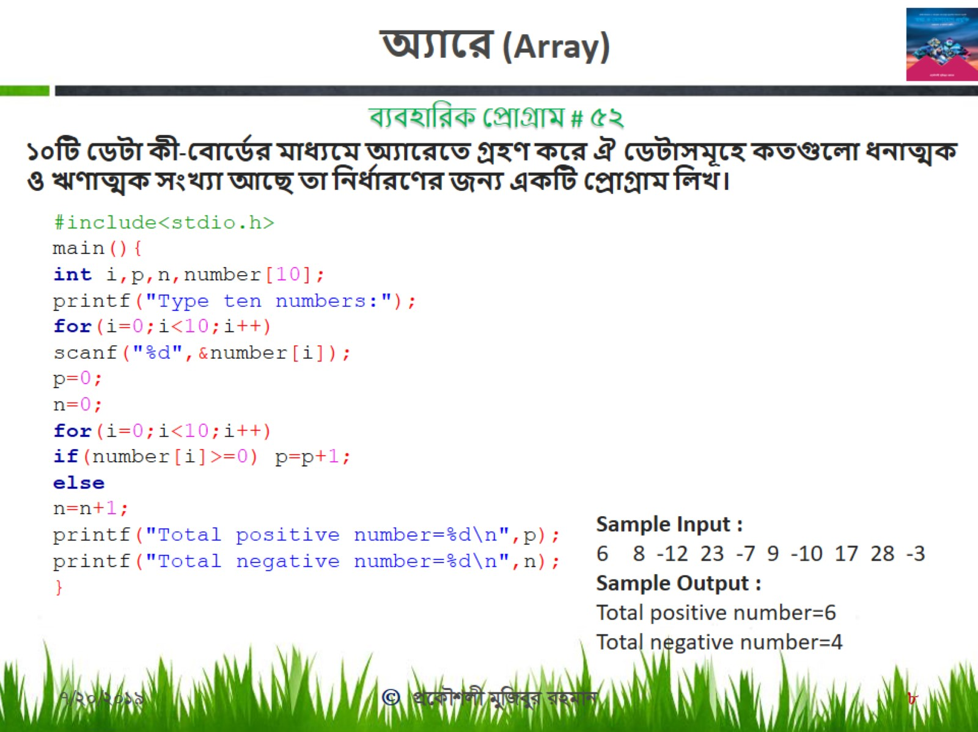
অ্যারে (Array)

Slide 9
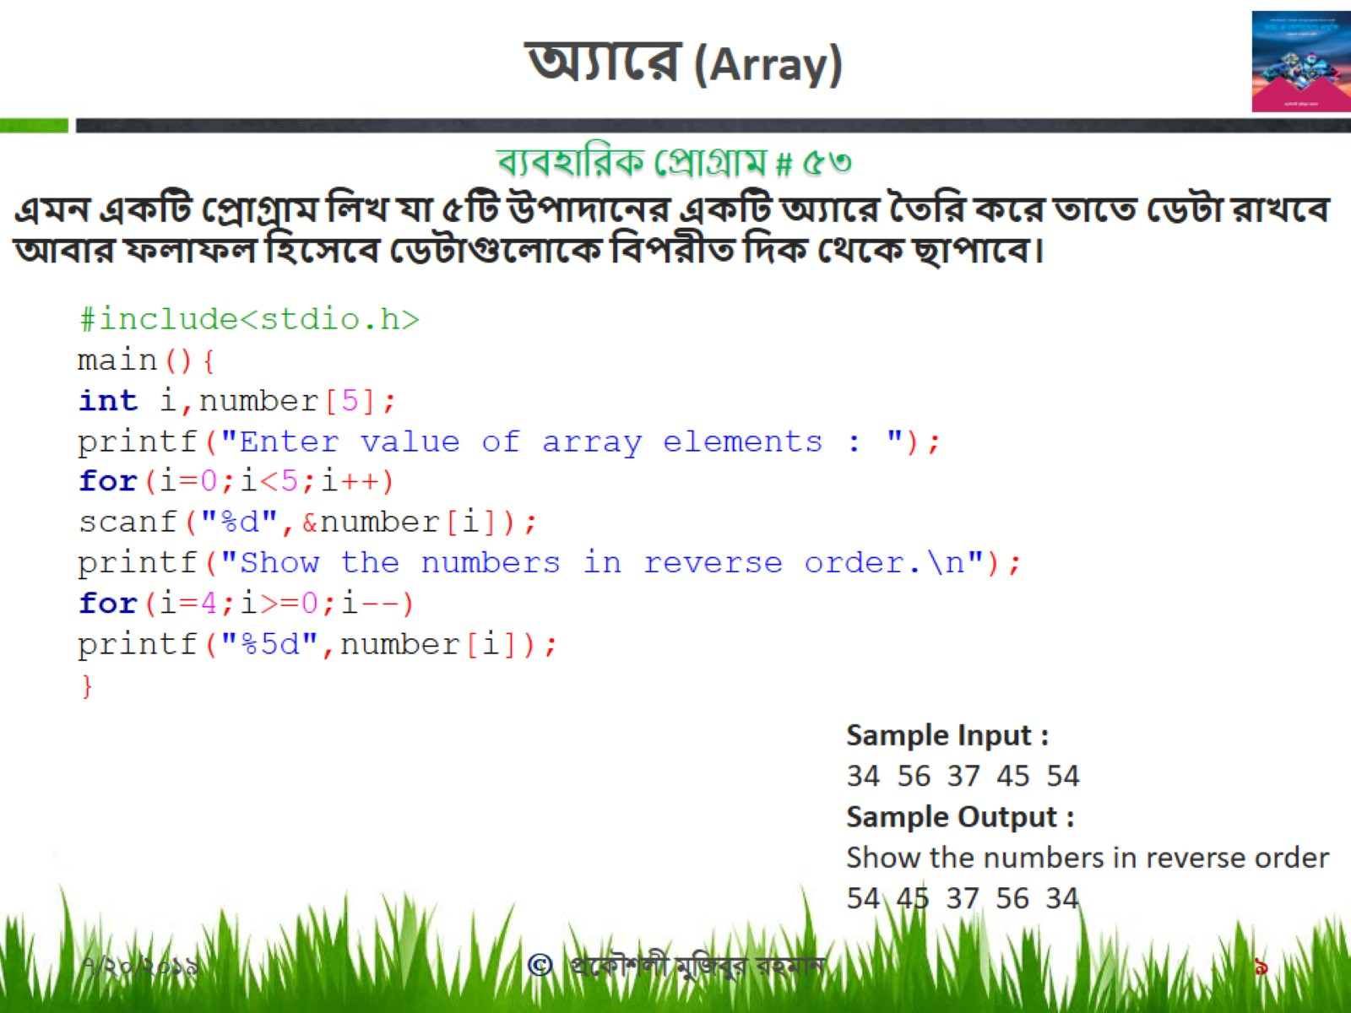
অ্যারে (Array)

Slide 10
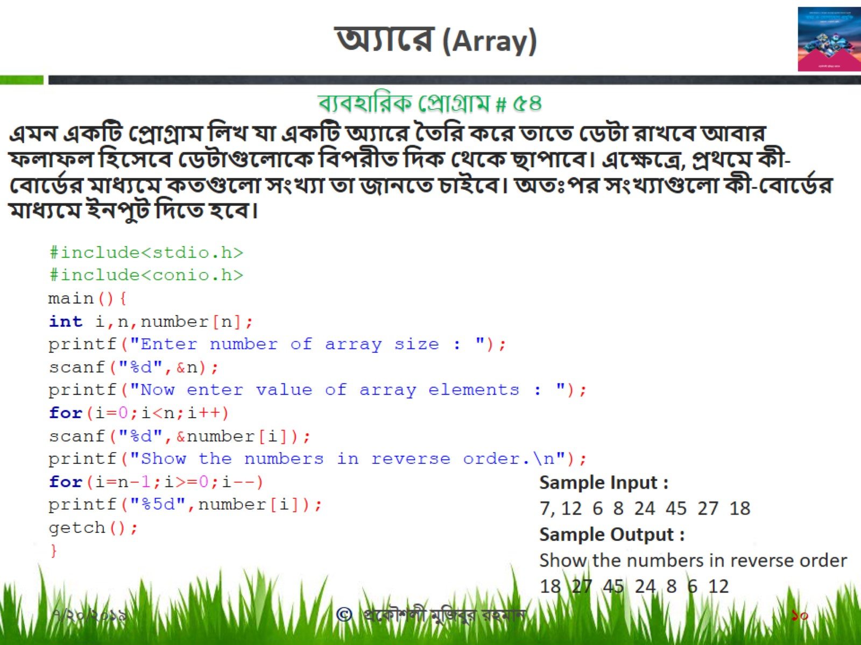
অ্যারে (Array)

Slide 11
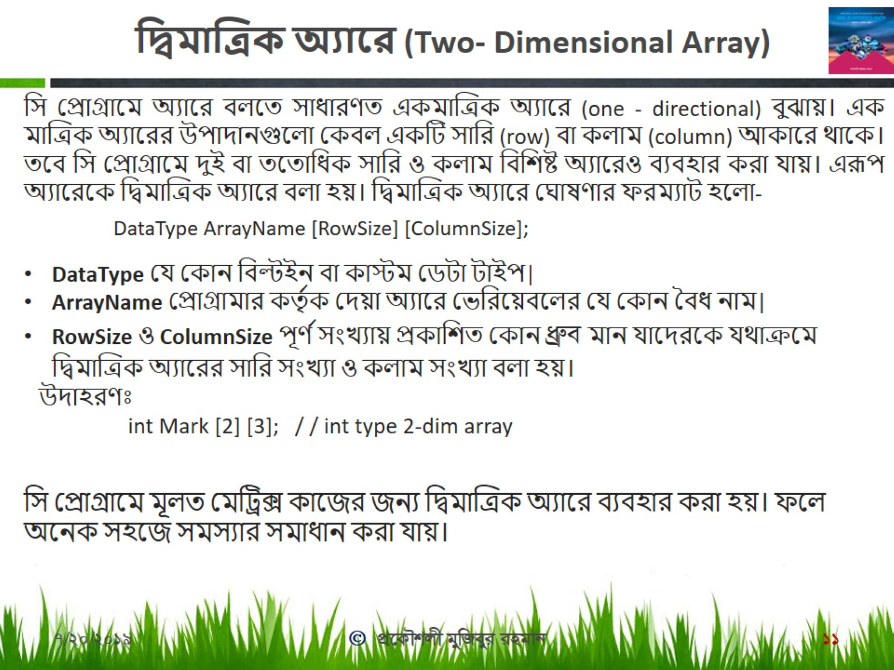
দ্বিমাত্রিক অ্যারে (Two- Dimensional Array)

Slide 12
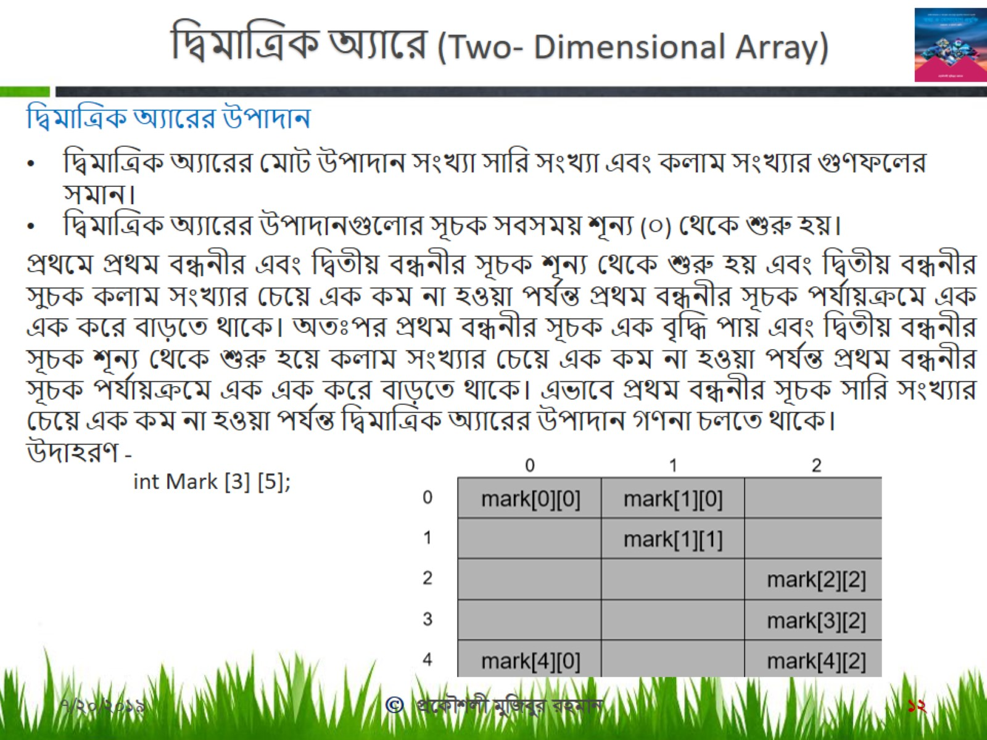
দ্বিমাত্রিক অ্যারে (Two- Dimensional Array)

Slide 13
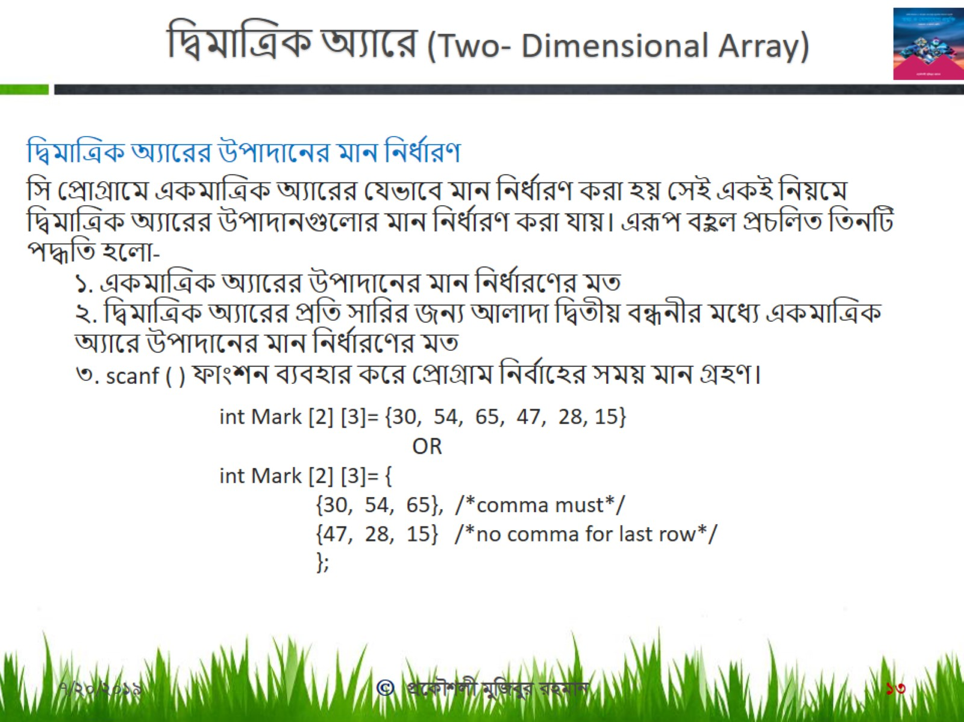
দ্বিমাত্রিক অ্যারে (Two- Dimensional Array)

Slide 14
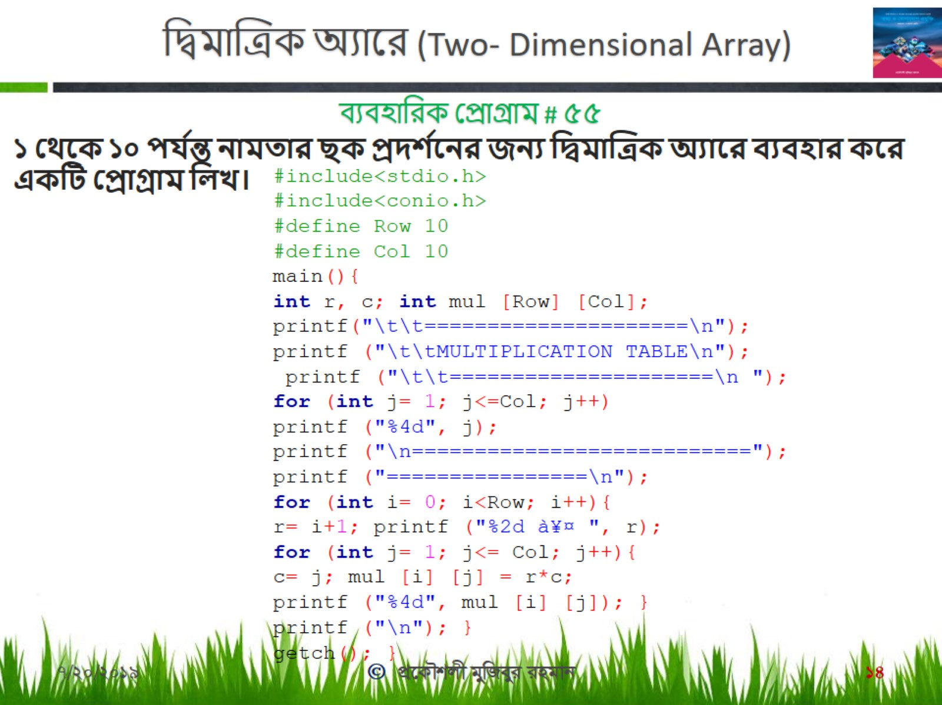
দ্বিমাত্রিক অ্যারে (Two- Dimensional Array)

Slide 15
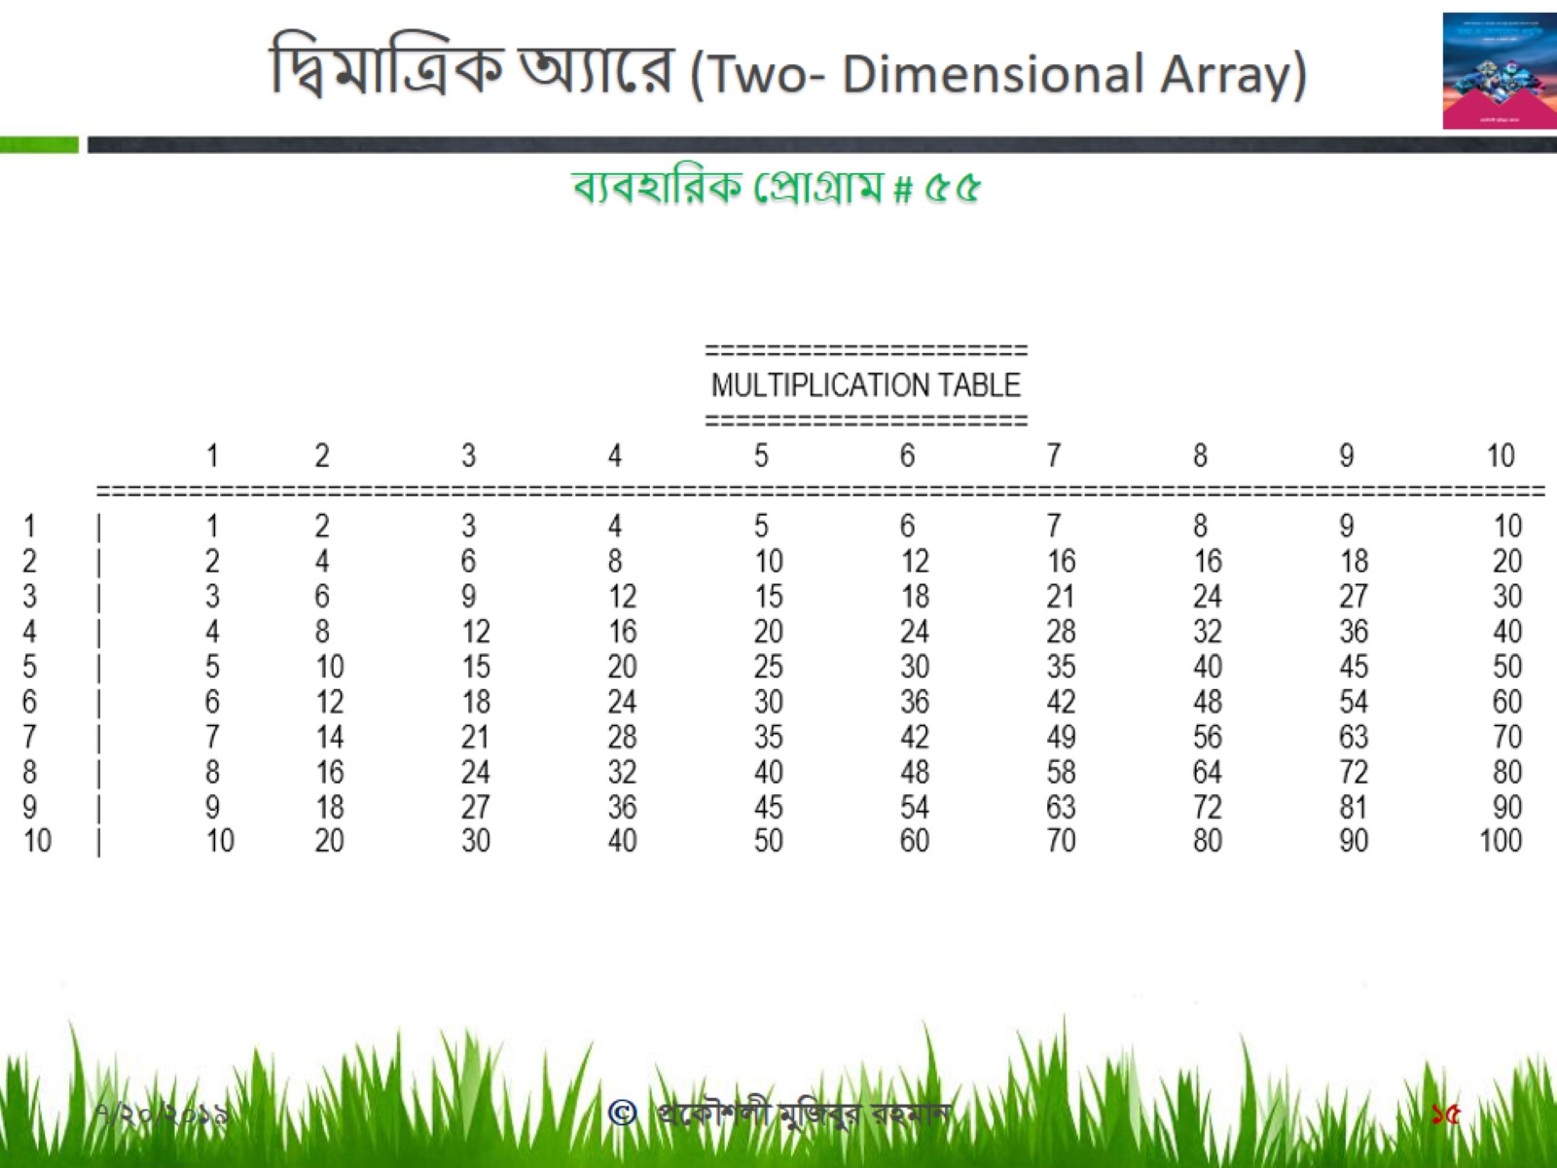
দ্বিমাত্রিক অ্যারে (Two- Dimensional Array)

Slide 16
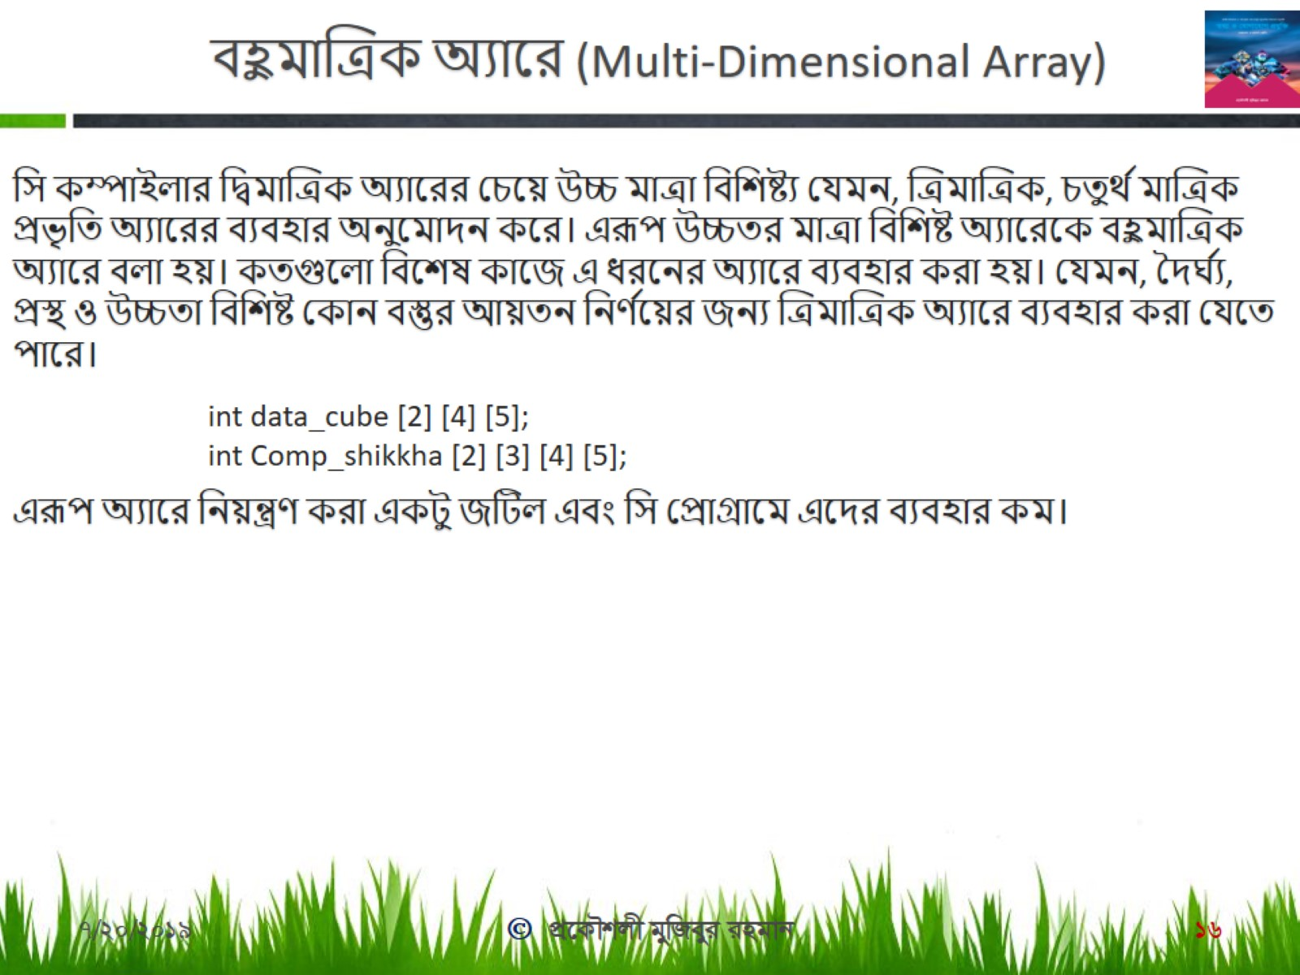
বহুমাত্রিক অ্যারে (Multi-Dimensional Array)

Slide 17

সি প্রোগ্রামিং

Slide 18

সি প্রোগ্রামিং

